Slide 1
Azure Storage
이름: 정한음
메일주소: zkdlwudhqm@naver.com
번호: 010-3765-7889
Github 주소: zkdlwudhqm@naver.com
참고: https://docs.microsoft.com/ko-kr/azure/storage/common/storage-introduction

Slide 2
발표 목차
Azure Storage 정의
Azure Storage 특징
Azure Storage 서비스
실행 과정

Slide 3
Azure Storage 정의
〮 Microsoft의 cloud storage solution
〮 데이터 개체에 대한 확장성 있는 개체 저장소
〮 파일 시스템 서비스, 신뢰할 수 있는 메시징을 위한 메시징 저장소 및 NoSQL 저장소를 제공

Slide 4
Azure Storage 특징
〮 내구성 및 고 가용성: 데이터를 안전하게 보호, 예기치 않은 중단 발생 시 항상 사용 가능한 상태로 유지
〮 보안: 암호화, 데이터를 엑세스할 수 있는 사용자에 대한 세분화된 제어
〮 확장성(데이터 스토리지 및 성능 요구 사항 충족을 위한 설계)

Slide 5
Azure Storage 특징
〮 관리: 하드웨어 유지 관리, 업데이트 및 중요한 문제 처리
〮 엑세스 가능: 데이터는 HTTP or HTTPS를 통해 전 세계 어디서든 엑세스 가능, 다양한 언어로 클라이언트 라이브러리를 제공 및 완성된 REST API 제공, PowerShell or CLI에서 스크립트 지원

Slide 6
Azure Storage 서비스
〮 Azure Blob: 텍스트 및 이진 데이터에 대한 확장성이 뛰어난 개체 저장소
〮 Azure Files: 클라우드 또는 On-premises 배포에 대한 관리되는 파일 공유
〮 Azure 큐: 애플리케이션 구성 요소 간에 안정적인 메시징을 위한 메시징 저장소
〮 Azure 테이블: 구조화된 데이터의 스키마 없는 스토리지를 위한 NoSQL 스토리지

Slide 7
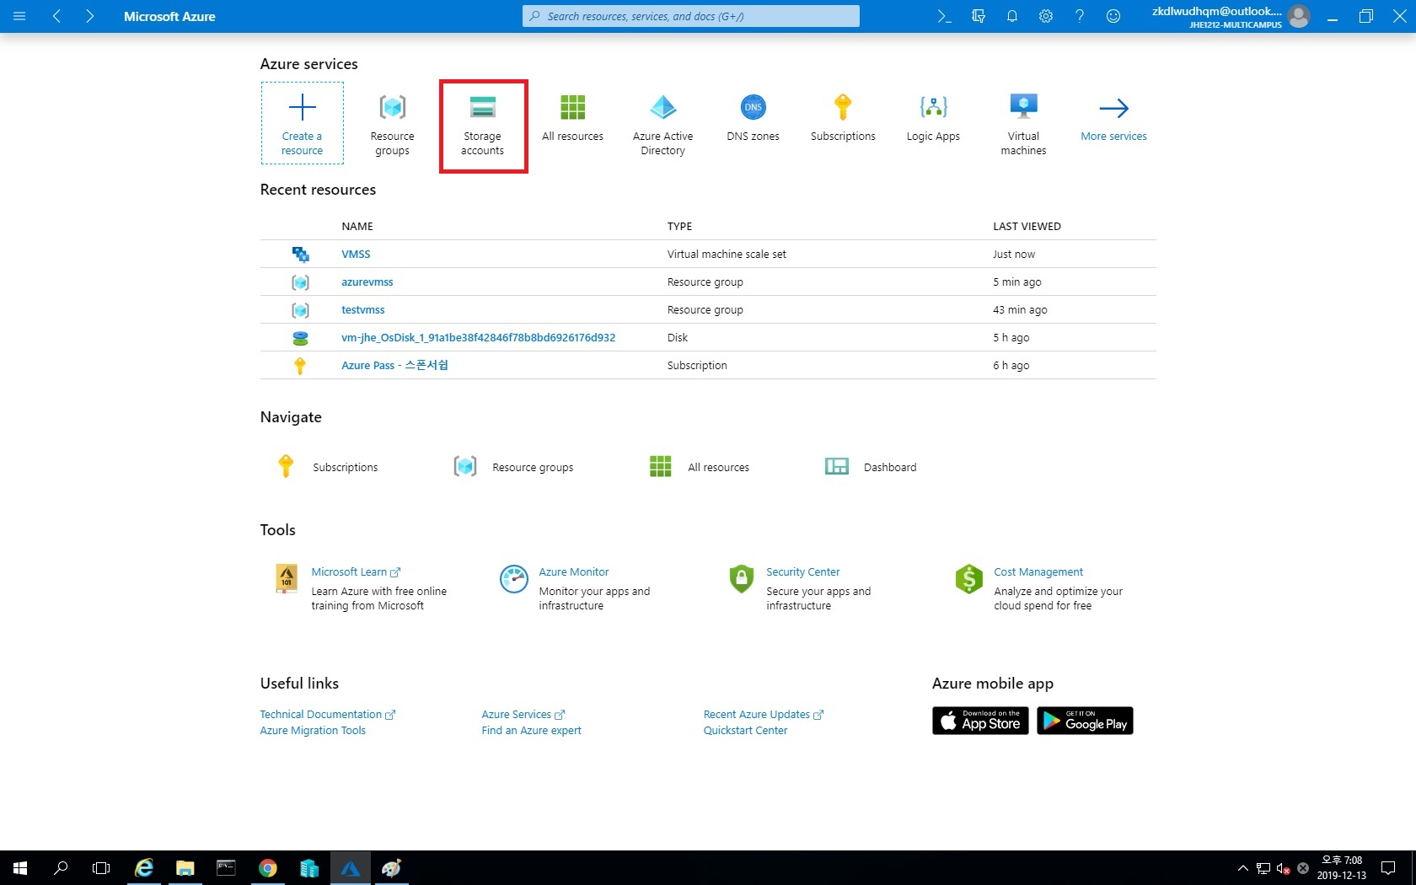
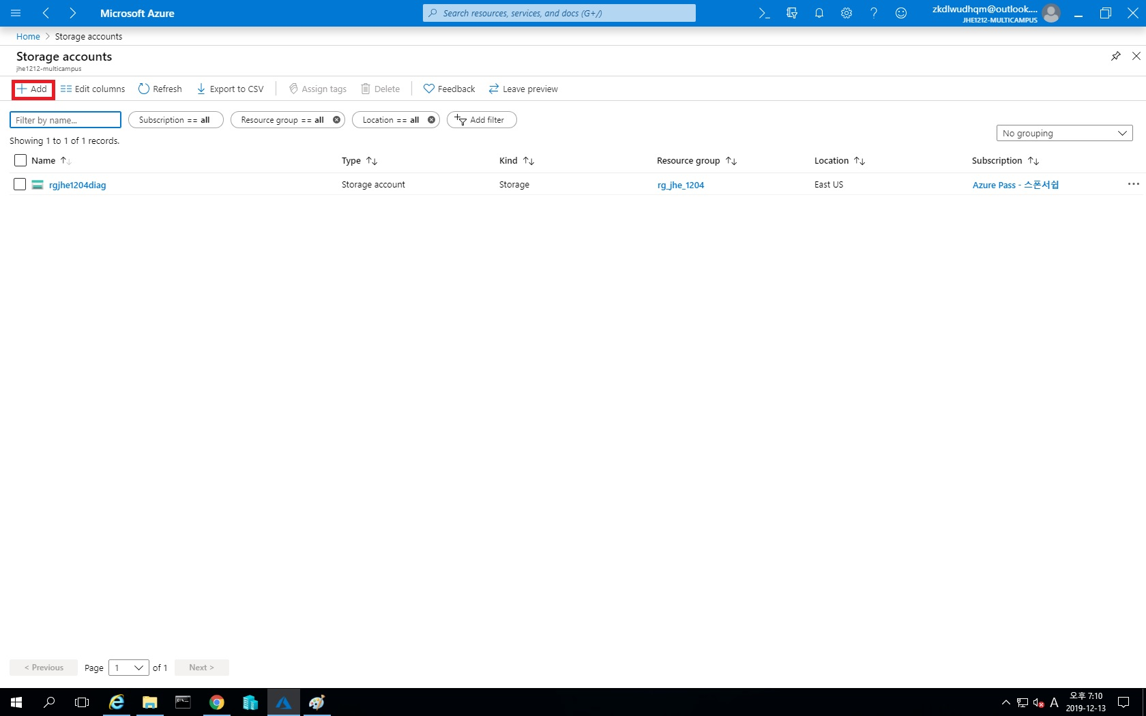
실행 과정

Slide 8
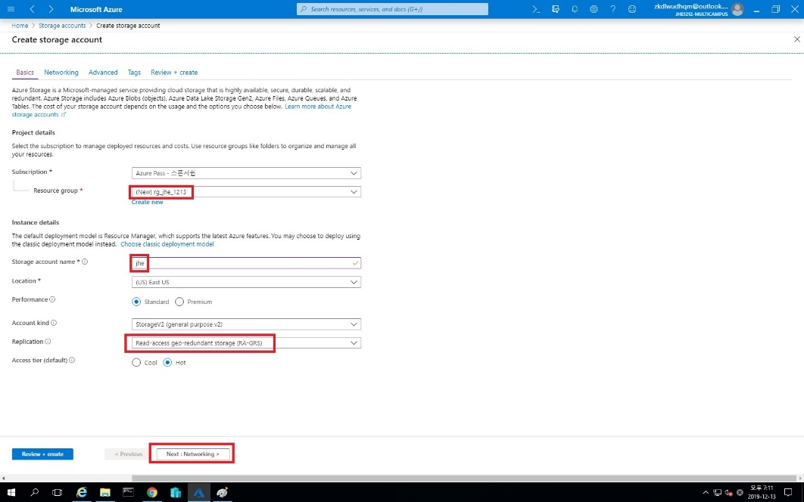
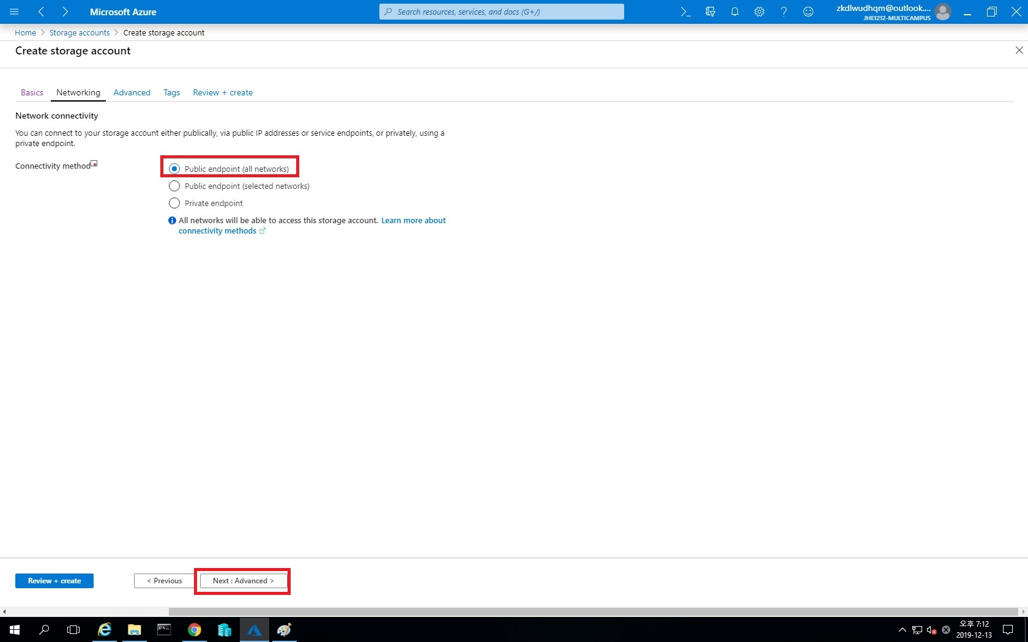

Slide 9
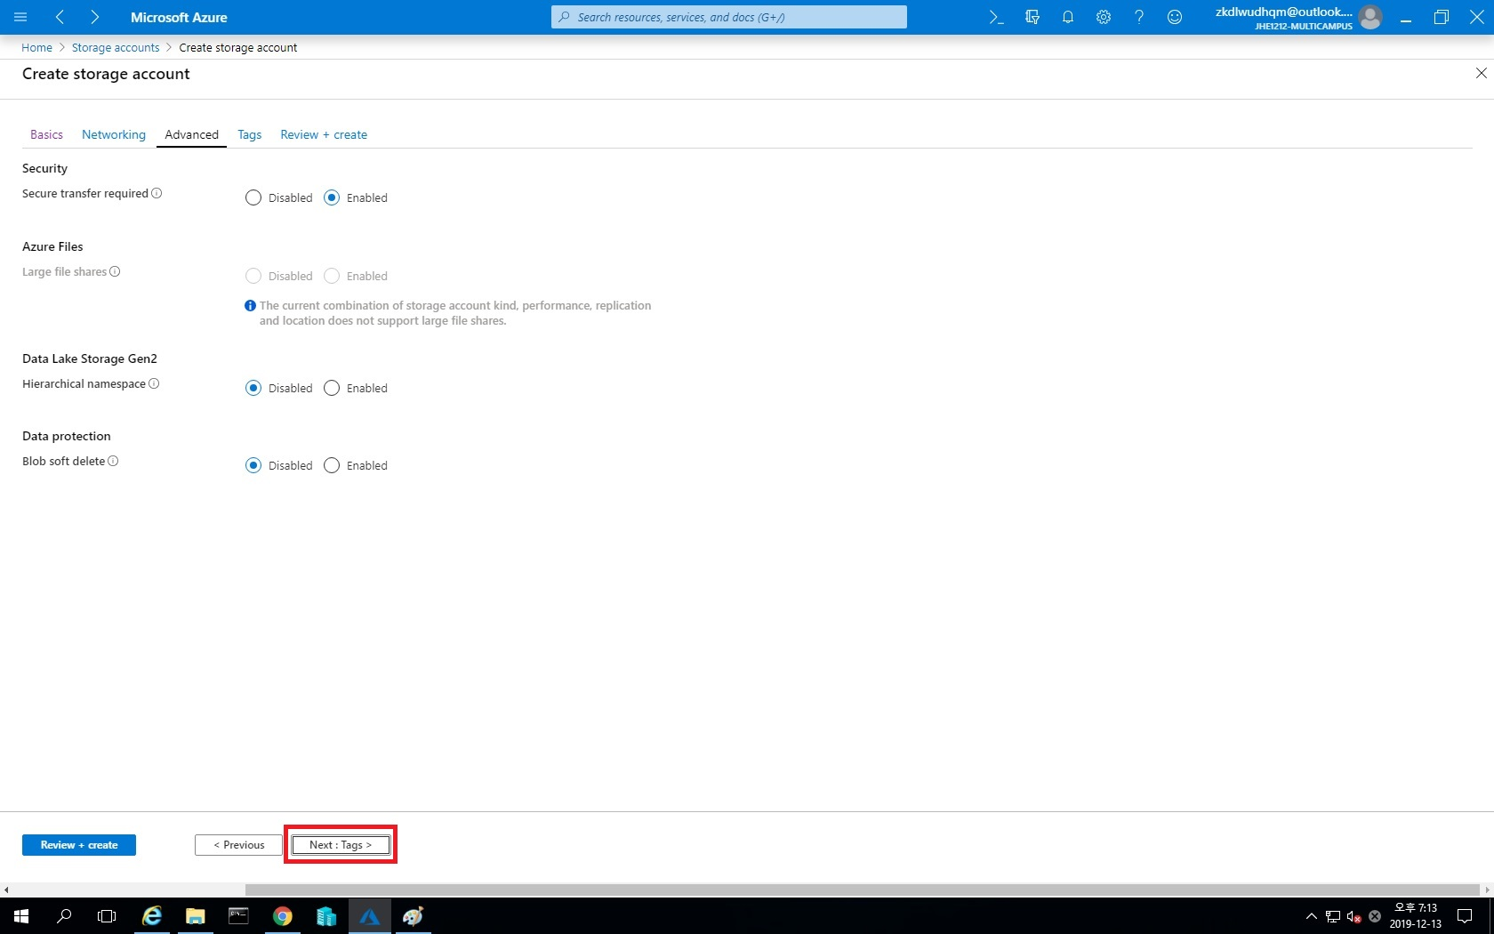
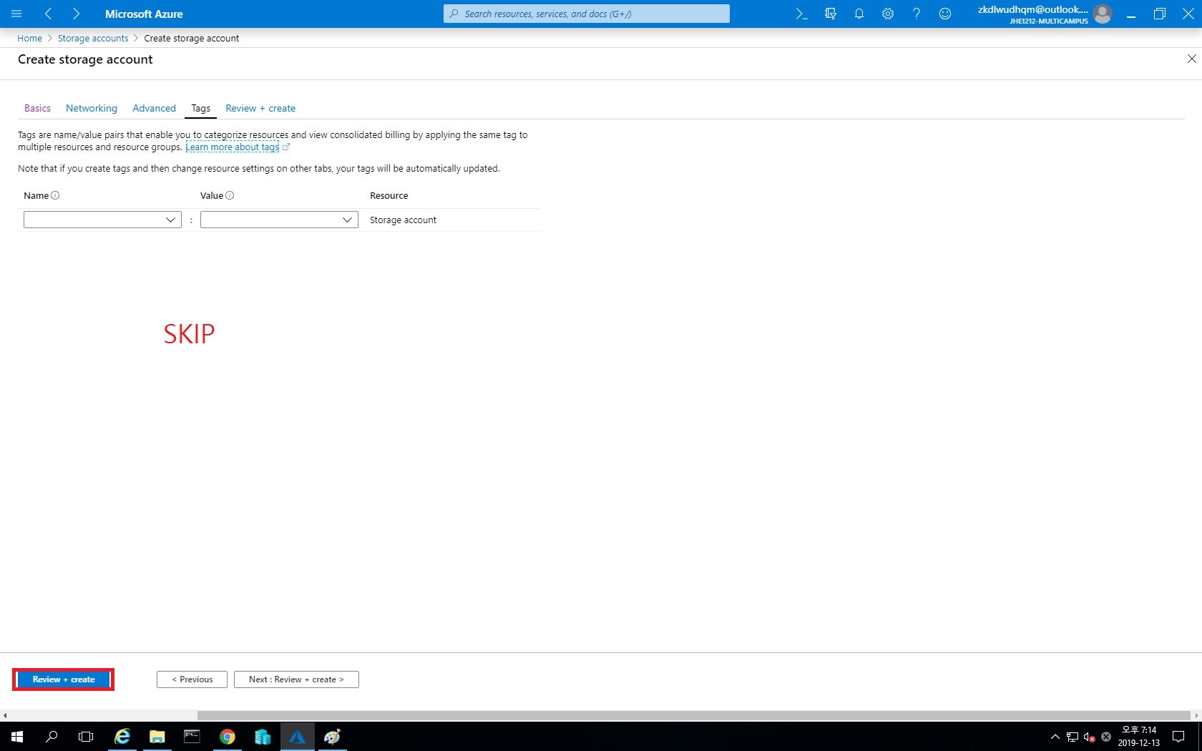

Slide 10
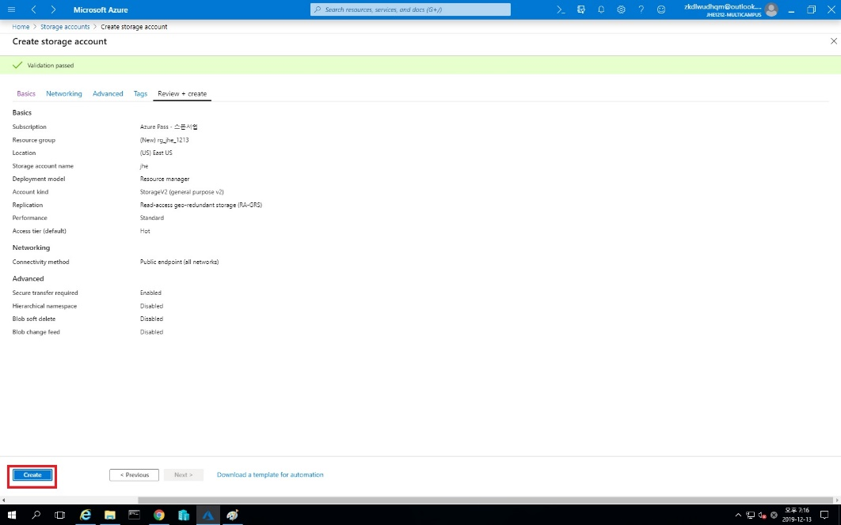
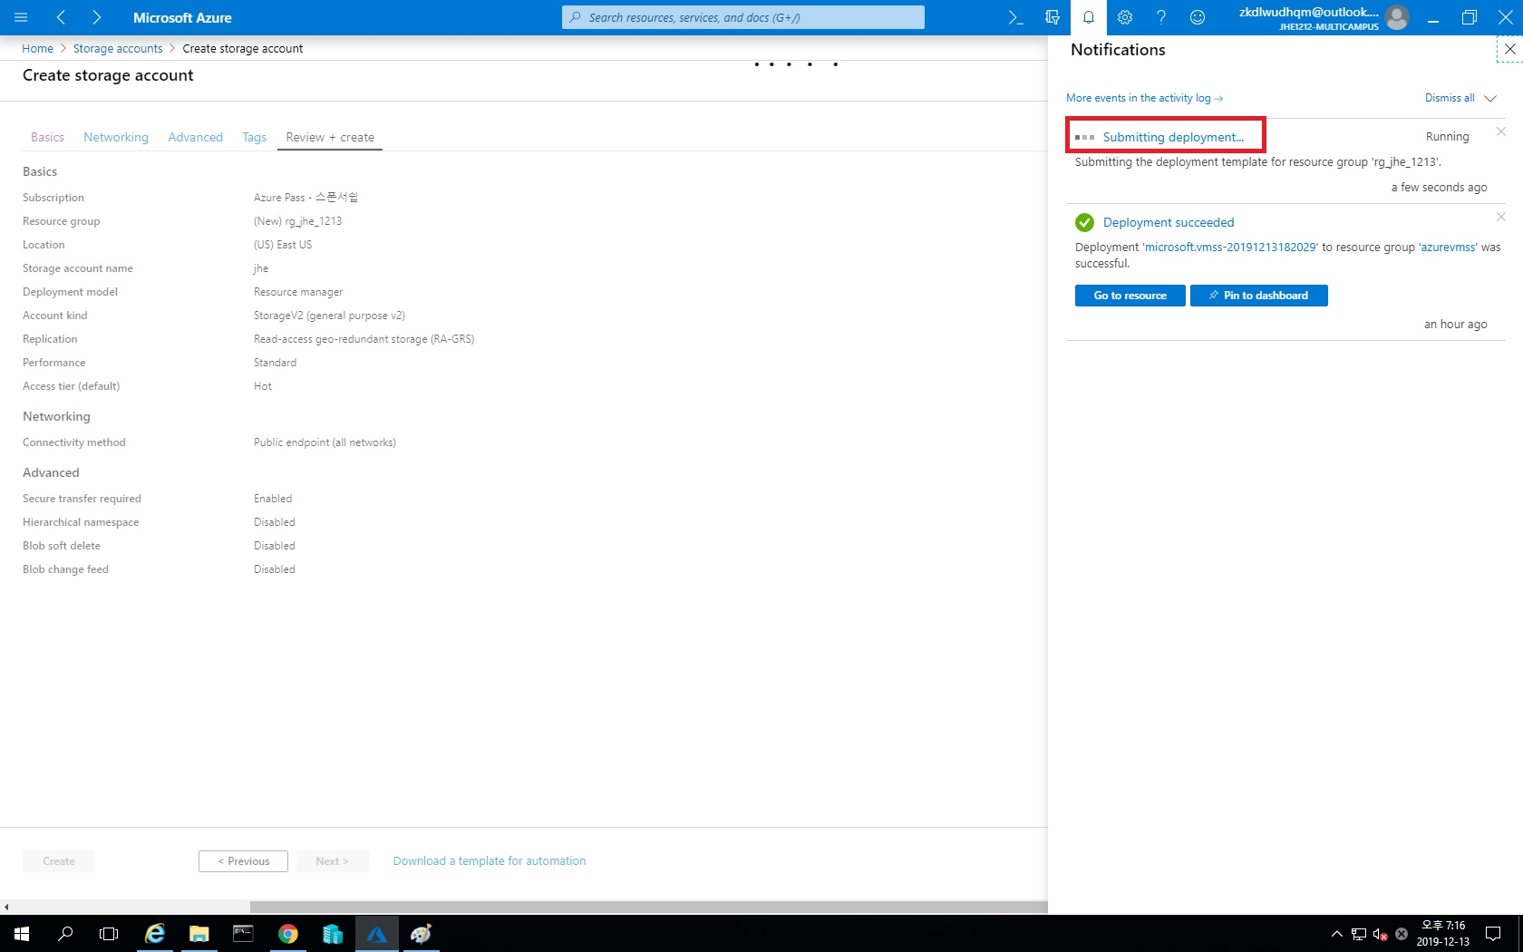

Slide 11
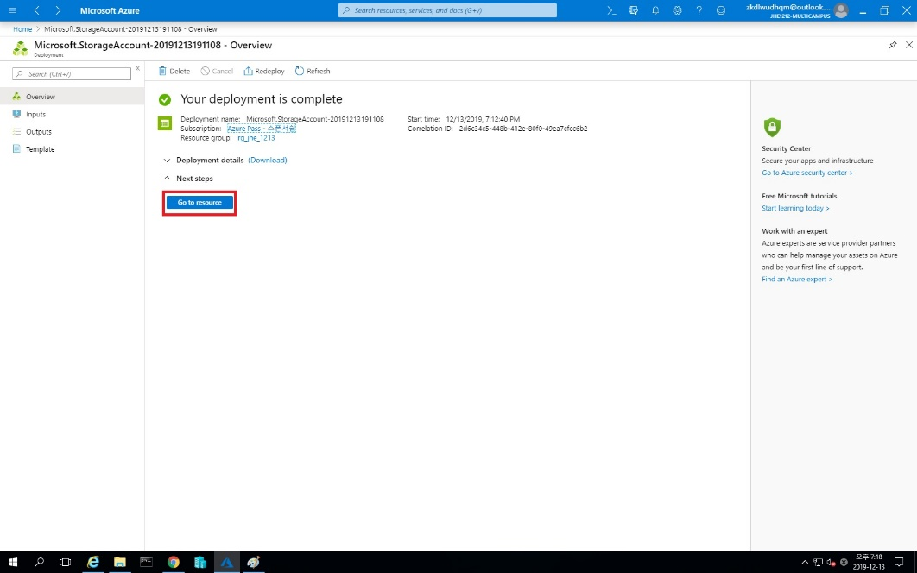
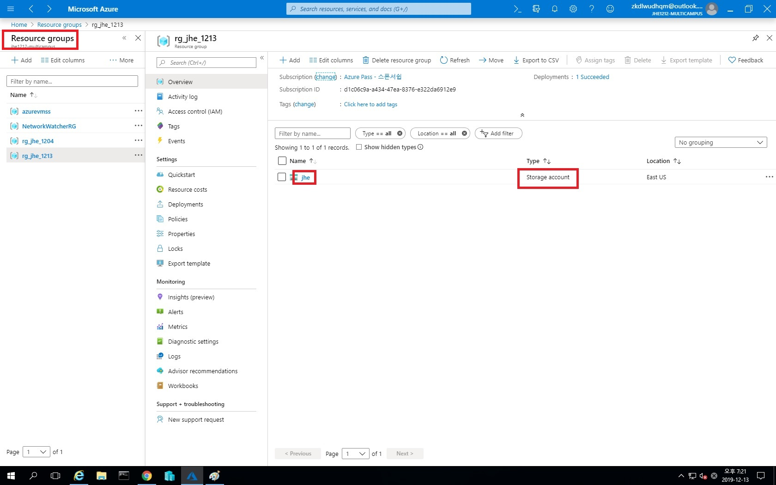

Slide 12
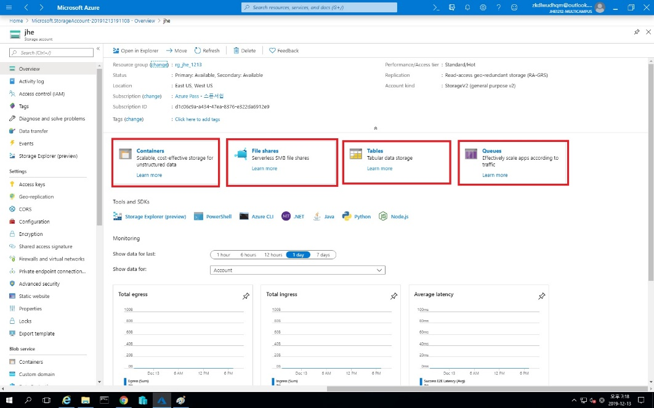
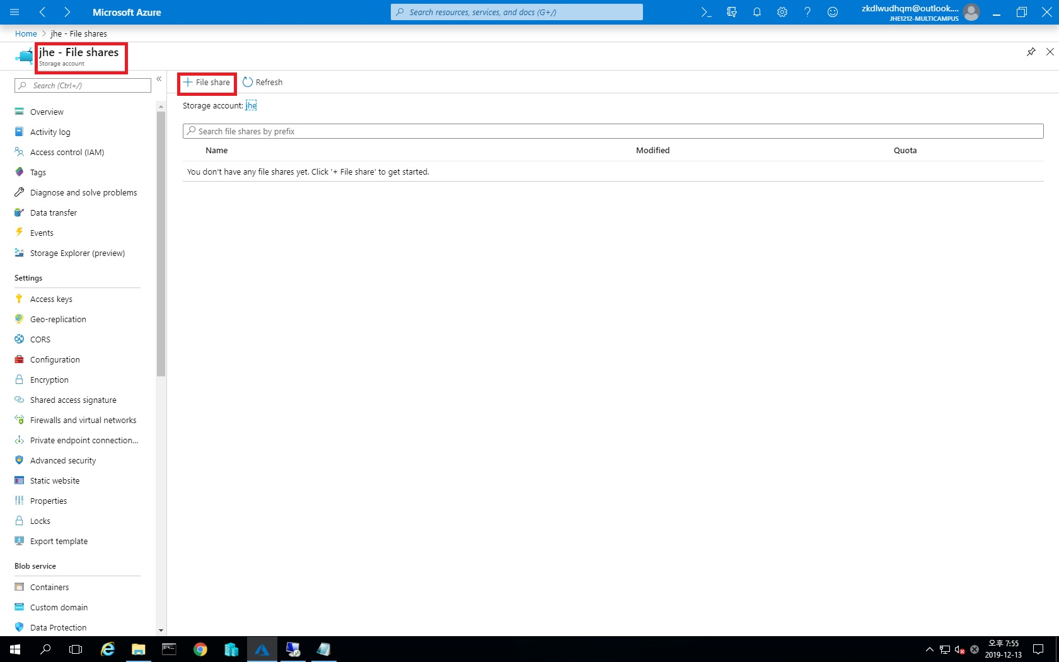
선택

Slide 13
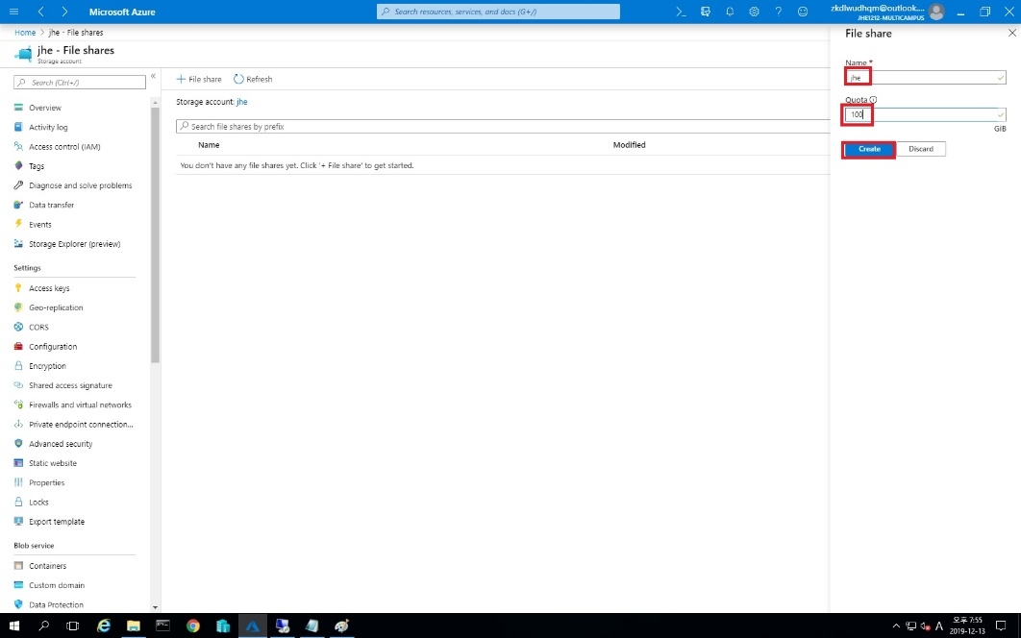
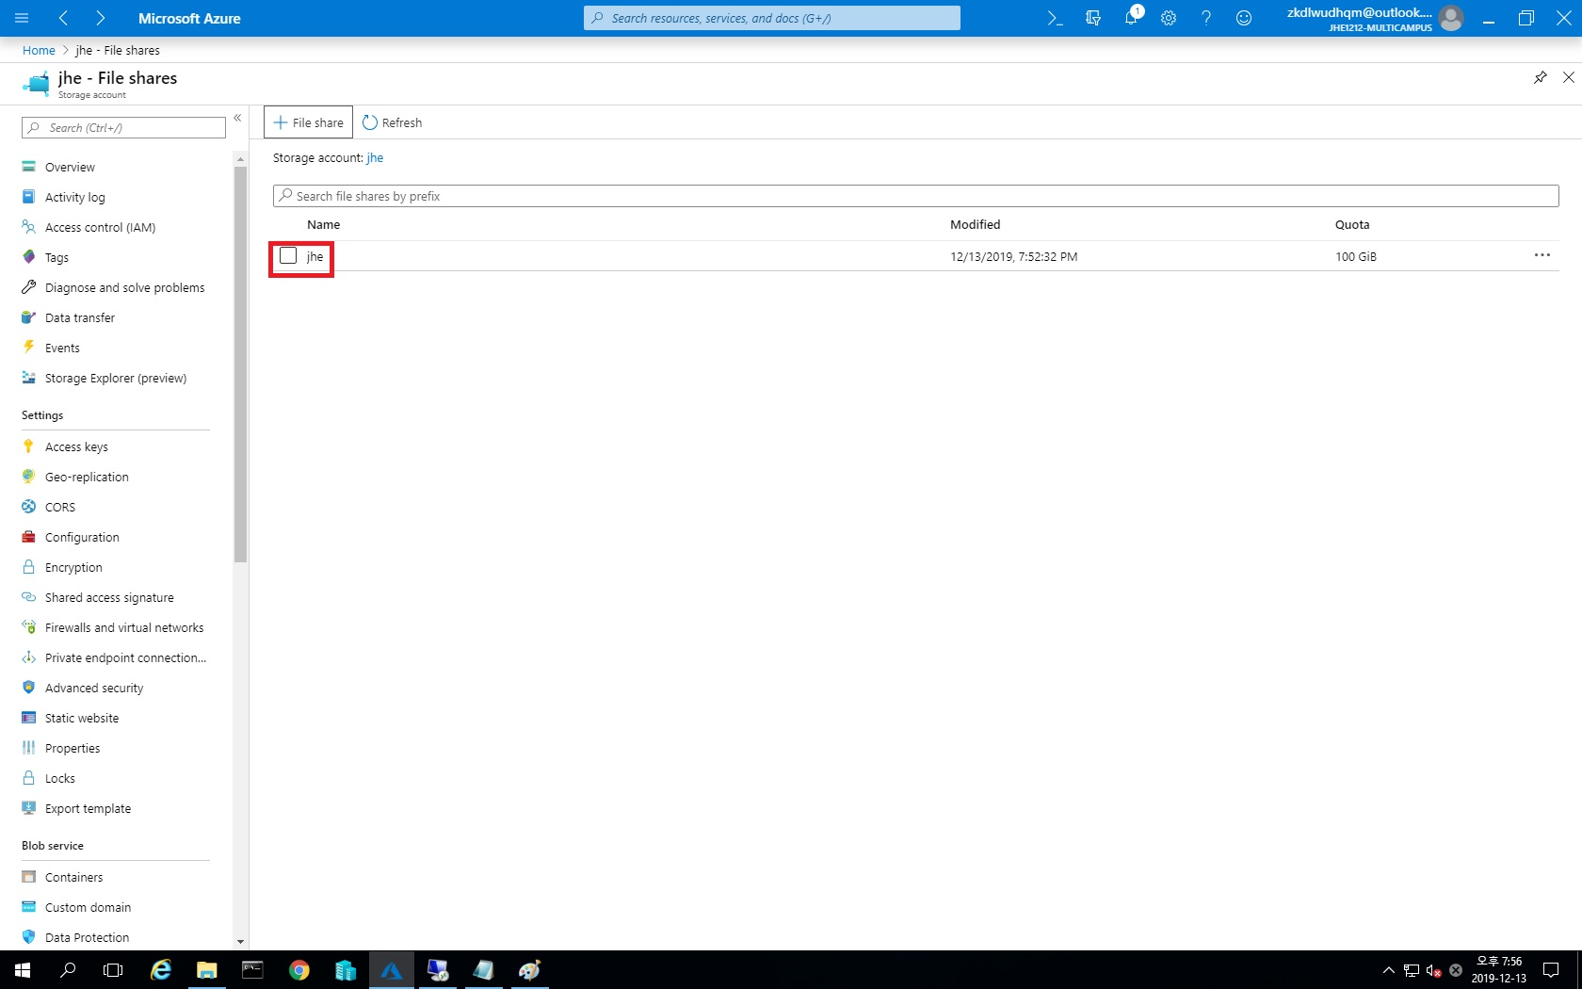
File Shares에 직접 올린 파일이 저장되는 것을 확인할 수 있다.

